Slide 1
Fondamentaux du Lean
Qualité
Andon et Poka-Yoké
Liens utiles sur dernière diapo

Slide 2
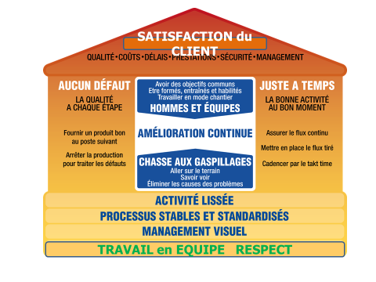
Le Lean en tant que système
Le But
Les deux piliers
Jidoka
Juste à temps
L’amélioration continue
La base
Activité Lissée
Standard
Visuel
Equipe

Slide 3
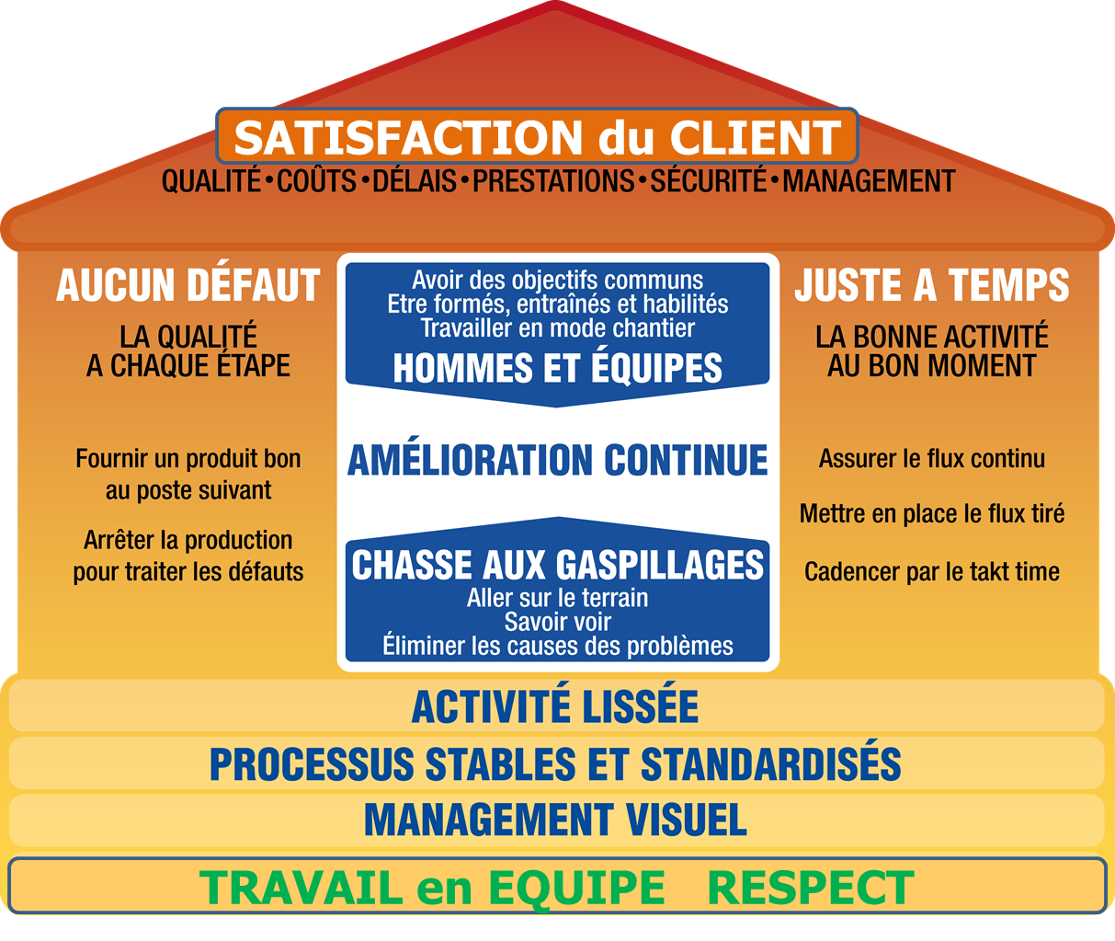
Le principe Qualité Jidoka Andon et Poka-yoké
Le principe qualité impose de ne produire ni transmettre aucun défaut, mieux vaut arrêter de produire que produire mauvais
Les deux premiers outils qu’il faut maitriser pour appliquer concrètement ce principe (que chacun accepte théoriquement mais qui se heurte au besoin de produire) :
Andon : comment alerter et réagir
Poka-Yoké ou système anti-erreur : donner aux machines le moyen de s’autocontrôler
Notes:
Assurer que les caractéristiques produit au process qui conditionnent la Qualité sont toujours conformes aux spécifications
Etre capable d’analyser les dérives et les interactions entre caractéristiques

Slide 4
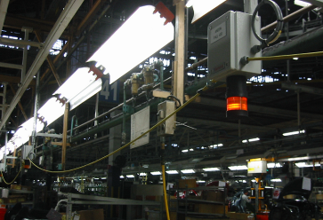
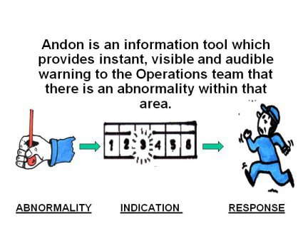
Andon
Andon c’est à la fois un système qui donne à l’opérateur ou aux machines le moyen d’alerter en cas de problème et qui organise l’assistance qui va résoudre ce problème
Sans ce système le principe qualité reste un vain mot : Si un défaut est détecté, l’opérateur se débrouille ou bien au mieux écarte la pièce, au pire la laisse passer puisqu’il n’a aucun moyen pour agir.

Slide 5
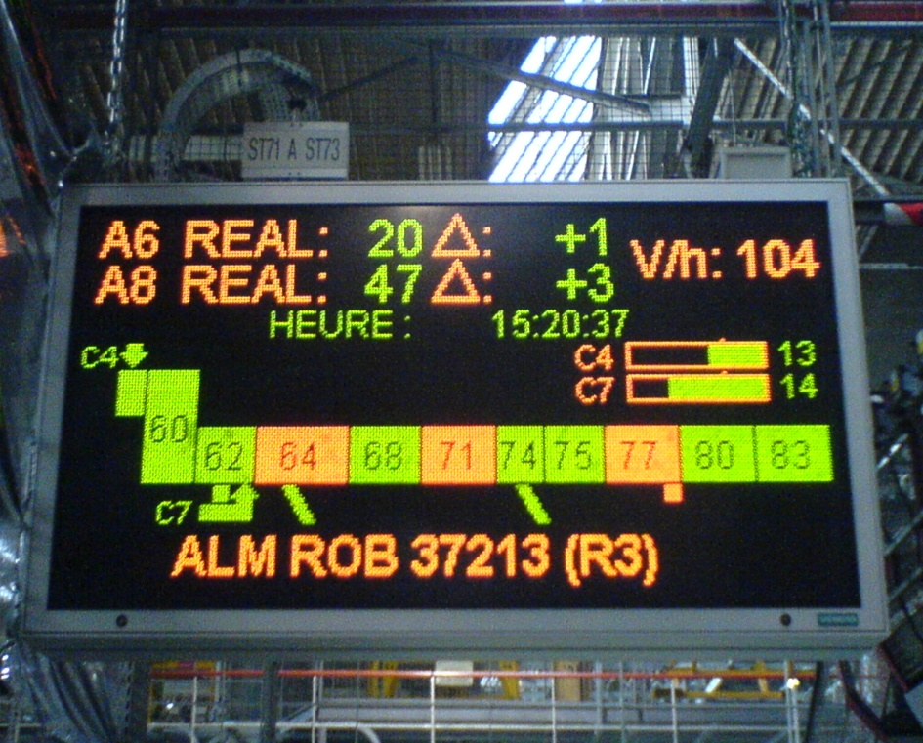
Andon
L’intérêt de ce système est d’impliquer le management et/ou les services techniques dans les problèmes du terrain.
L’assistance est nécessairement rapide, la production est arrêtée
Les personnes appelées peuvent constater les faits réels, au moment et sur le lieu d’occurrence. Les décisions d’amélioration n‘en seront que plus pertinentes.
Il démontre aux opérateurs qu’ils ne sont pas seuls et qu’il ont le pouvoir (devoir) de mobiliser les services d’appui pour faciliter leur tâche.
Par extension l’Andon permet aussi la visualisation de l’état de l’atelier afin que les managers identifient les zones les plus en souffrance.
Appel suite à autocontrôle machine

Slide 6
Andon
Appliquer l’Andon est plus ou moins facile selon la situation
Sur un poste isolé : en général peu de problème, l’arrêt et l’attente de l’assistance ne perturbe pas le reste de la production, l’opérateur est libre de réaliser d’autres tâches en attendant. à éviter est qu’il mette la pièce défectueuse de coté et continue de produire au risque de produire d’autres défauts et de masquer les conditions d’apparition.
Sur ligne : l’arrêt d’un poste bloque tous les autres. On peut hésiter à arrêter la ligne et se contenter de l’alerte. C’est une erreur, car on perd les avantages et on récolte une ligne désorganisée par des produits défectueux qui continuent leur progression. Il est alors impératif d’organiser une assistance rapide qui prend en charge le problème Voir l’exemple dans ce flux Boeing : 2mn45 https://www.youtube.com/watch?v=-y0U1Qux9EA

Slide 7
Andon
Mais pour appliquer l’andon il faut d’abord détecter les problèmes, pour cela on dispose de :
La surveillance du produit
La surveillance des paramètres (cf capabilité)
En fréquence un contrôle surveille une caractéristique et alerte en cas de sortie des limites voire avant la défaillance
L’autocontrôle
Le standard de l’opérateur définit ce qu’est le résultat conforme de ses opérations. S’il n’est pas atteint l’opérateur ne valide pas le produit, la production s’arrête.
Le Poka-yoké ou l’autocontrôle des machines

Slide 8
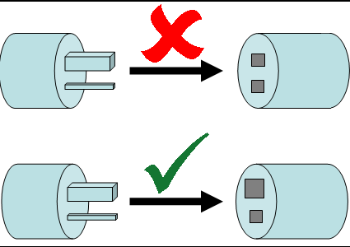
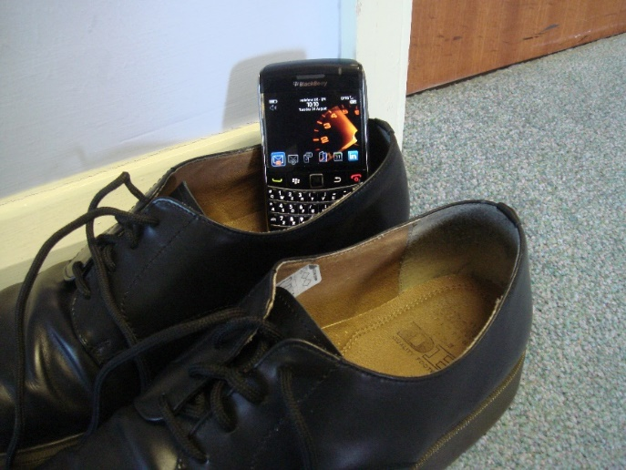
Poka-yoké ou système anti -erreur
Imaginé par Toyota dès le début du Lean après le constat que les opérateurs conduisant plusieurs machines, avec des opérations complexes n’étaient plus capables en temps réel de certifier la qualité du produit.
Il fallait donc confier cette tâche aux machines elles mêmes en les rendant « intelligentes ». Elles refusent une opération interdite ou détectent un résultat mauvais.

Slide 9
Poka-yoké ou système anti -erreur
Le Poka-yoké peut être de 2 natures
Il détecte le défaut : la pièce est déjà réalisée, on vérifie l’opération et si elle n’est pas conforme on arrête pour ne pas transmettre le défaut. Exemple : on vérifie la présence du trou que vient de réaliser un foret Ce type s’applique à tout ce qui est surveillance automatique du produit (cotes, conductivité etc.)
Il détecte les conditions d’apparition du défaut : celui-ci n’a donc pas encore été produit puisque qu’on arrête avant. Exemple : on vérifie présence et diamètre du foret avant de percer Ce type s’applique à tout ce qui est surveillance en automatique des paramètres (Température, pression etc.)
Un Poka-yoké doit être surveillé lui aussi On compte sur lui, s’il est défaillant on mettra longtemps avant de détecter le problème. Fréquemment il faut donc le tester en le mettant dans les conditions de la défaillance

Slide 10
Andon, Poka-yoké et industrie 4.0
Les moyens de communications et surtout les capteurs communicants permettent d’installer andon et poka-yoké efficaces
Bouton d’appel au poignet de l’opérateur
Multi capteurs surveillant les paramètres en temps réel, connectés sans fil donc en tout point du process
Assistance alertée et informée par les systèmes de vision, de réalité augmentée
Traçabilité et analyse des alertes facilitée
Etc.

Slide 11
Liens utiles
Blog dédié au Lean https://joelduflot-lean.fr
Et en BD c’est plus clair
https://izibook.eyrolles.com/produit/4557/9782212423235/Lusine%20du%20futur
En Vidéo
Bon du premier coup et Andon https://www.youtube.com/watch?v=Ccj80R3iUqE
Le Poka-yoké des débuts…façon Shadock https://www.youtube.com/watch?time_continue=99&v=3O1aK1vCcvc&feature=emb_logo
Le Poka-yoké moderne https://www.youtube.com/watch?time_continue=86&v=hJk7ILvjy_0&feature=emb_logo

